Slide 1


基于Spark Mllib的电影推荐系统
信息学院 17级计算机科学与技术硕士班
汇报人
陶友贤

Slide 2
1 背景
1
关于推荐系统
原因：信息过载（信息多、无法获得游泳信息、使用效率降低）
目的：根据用户的信息需求、兴趣等，将用户感兴趣的信息、产品等推荐给用户的个性化信息推荐系统

Slide 3
1.1 实时架构分析
电影实时推荐架构图
显性：用户将电影加入看单，用户观看电影这些用户行为
隐性：用户在某个电影上停留的时间，用户点击哪些电影这些用户行为

Slide 4
2 系统设计与部署
推荐算法设计
协同过滤
数据集选择
4
GroupLens Research（http://grouplens.org/datasets/movielens/）
个层面
数据分析步骤
装载两种数据：评分数据、电影目录对照表
将样本评分表以key值切分成3个部分，分别用于训练(60%),校验(20%), 测试(20%)
训练不同参数下的模型，并再校验集中验证，获取最佳参数下的模型
用最佳模型预测测试集的评分，计算和实际评分之间的均方根误差
环境设置
5个节点，Hadoop2.7.3，Spark2.1.1

Slide 5
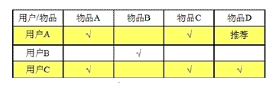
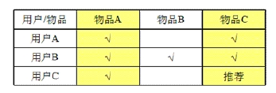
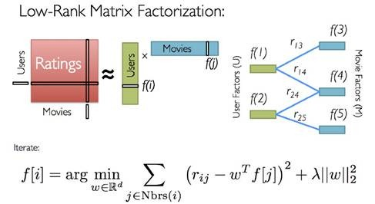
2.1 协同过滤算法概述
1. 按照数据使用
1）基于用户（UserCF）
2）基于商品（ItemCF）
3）基于模型（ModelCF）
基于矩阵分解的模型

Slide 6
3 实验及结果
启动Hadoop/Spark集群
在主节点的Hadoop和Spark目录下的sbin文件夹下启动start-all.sh脚本，实现集群的运行
用户评分，生成用户样本数据
实验
方案
对样本电影数据的评分
设置IDEA运行环境、运行
设置输入数据所在文件夹和用户的评分文件路径
根据不同模型对数据进行训练，并从中选择最佳模型
利用最佳模型，结合用户提供的样本数据，最终推荐给用户影片

Slide 7
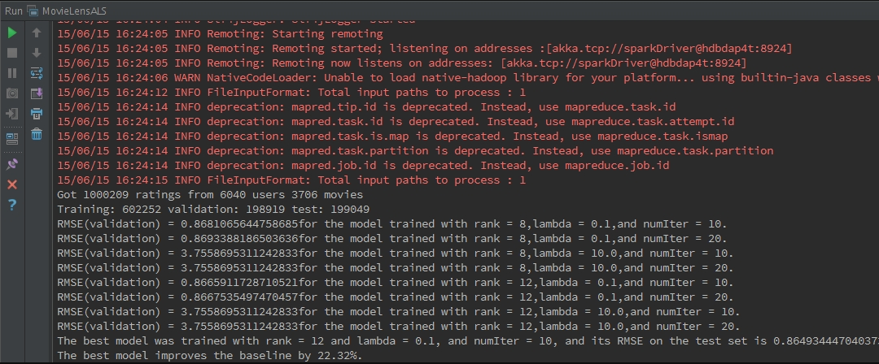
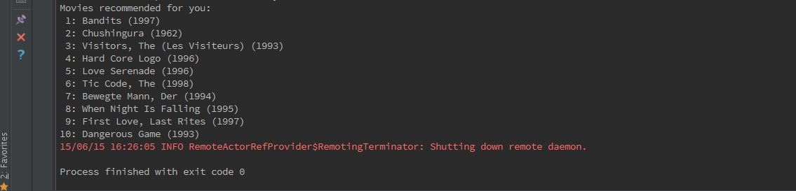
3 实验及结果

Slide 8
感谢您的批评指正
信息学院 17级计算机科学与技术硕士班
汇报人
陶友贤

